Slide 1
RAG
Retrieval-Augmented Generation

Slide 2
RAG (검색 증강 생성) Retrieval-Augmented Generation

Slide 3
RAG (검색 증강 생성)
RAG는 Retrieval-Augmented Generation (검색 증강 생성).
이는 자연어 처리 및 생성에서 지식 기반(예: 문서, 데이터베이스, FAQ 등)을 활용하여 LLM 이 더 정확하고 맥락에 맞는 응답을 생성하는 기법을 말합니다.
RAG는 두 가지 주요 단계를 포함합니다:↓

Slide 4
1. Retrieval (검색/검색 증강)
먼저, 질문이나 요청에 관련된 정보를 외부 지식 기반(예: 문서 저장소, 검색 엔진, 벡터 데이터베이스 등)에서 검색합니다. 이를 통해 사전 학습된 언어 모델이 가지고 있는 지식에 의존하지 않고도 최신 정보나 특정 도메인의 데이터를 활용할 수 있습니다.
예:
질문: "LangChain에서 벡터 데이터베이스의 역할은 무엇인가요?"
Retrieval 단계에서 관련 문서를 검색하여 해당 질문과 관련된 텍스트를 추출합니다.

Slide 5
2. Augmented Generation (생성 증강)
검색된 정보를 언어 모델(예: GPT, LLM)을 통해 응답 생성에 활용합니다. 이 과정에서 검색된 정보가 언어 모델에 추가적인 컨텍스트를 제공하여, 더 신뢰할 수 있고 구체적인 답변을 생성할 수 있게 만듭니다.
예:
검색 결과: "LangChain은 벡터 데이터베이스를 활용하여 문서를 저장하고 검색합니다."
이를 기반으로 생성: "LangChain에서 벡터 데이터베이스는 대규모 문서를 효율적으로 검색할 수 있도록 도와주는 핵심 구성 요소입니다."

Slide 6
RAG의 주요 장점
정확성 향상: 모델이 기억 기반이 아니라 검색된 최신 정보를 사용하여 답변하므로, 더 신뢰할 수 있는 결과를 제공합니다.
도메인 특화: 특정 도메인에 최적화된 데이터를 검색하고 이를 활용할 수 있습니다.
대규모 데이터 활용: 사전에 학습된 모델의 제한된 지식이 아니라, 대규모 외부 데이터를 동적으로 활용합니다.

Slide 7
LangChain에서 RAG 구현
LangChain은 RAG를 구현하기 위한 다양한 도구와 구성 요소를 제공합니다. 주요 단계는 다음과 같습니다:
문서 처리 및 임베딩:
문서를 벡터화하여 벡터 데이터베이스(예: Pinecone, Weaviate, FAISS 등)에 저장.
OpenAI의 text-embedding-ada 모델이나 Hugging Face의 임베딩 모델을 활용.
질의와 관련된 문서 검색:
사용자의 질문을 벡터화한 후, 벡터 데이터베이스에서 관련 문서를 검색.
LLM을 통한 응답 생성:
검색된 문서를 컨텍스트로 추가하여 GPT와 같은 언어 모델이 자연어 응답을 생성.

Slide 8
RAG의 활용 사례
챗봇: 제품 FAQ 기반으로 사용자 질문에 정확한 답변 제공.
문서 요약: 대규모 문서를 검색하고 요약하여 제공.
의료 데이터 분석: 특정 환자 기록에서 필요한 정보를 검색하고 분석.
법률 자문: 법률 문서나 판례 데이터를 검색하여 관련 답변 생성.

Slide 9
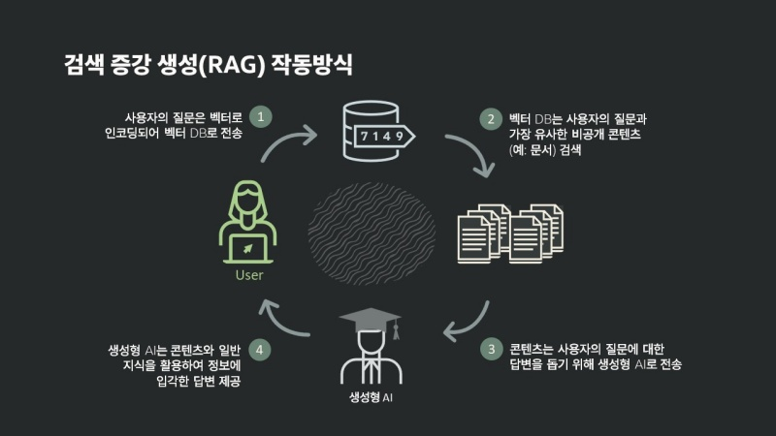
Notes:
https://byline.network/2024/02/240219_003/

Slide 10
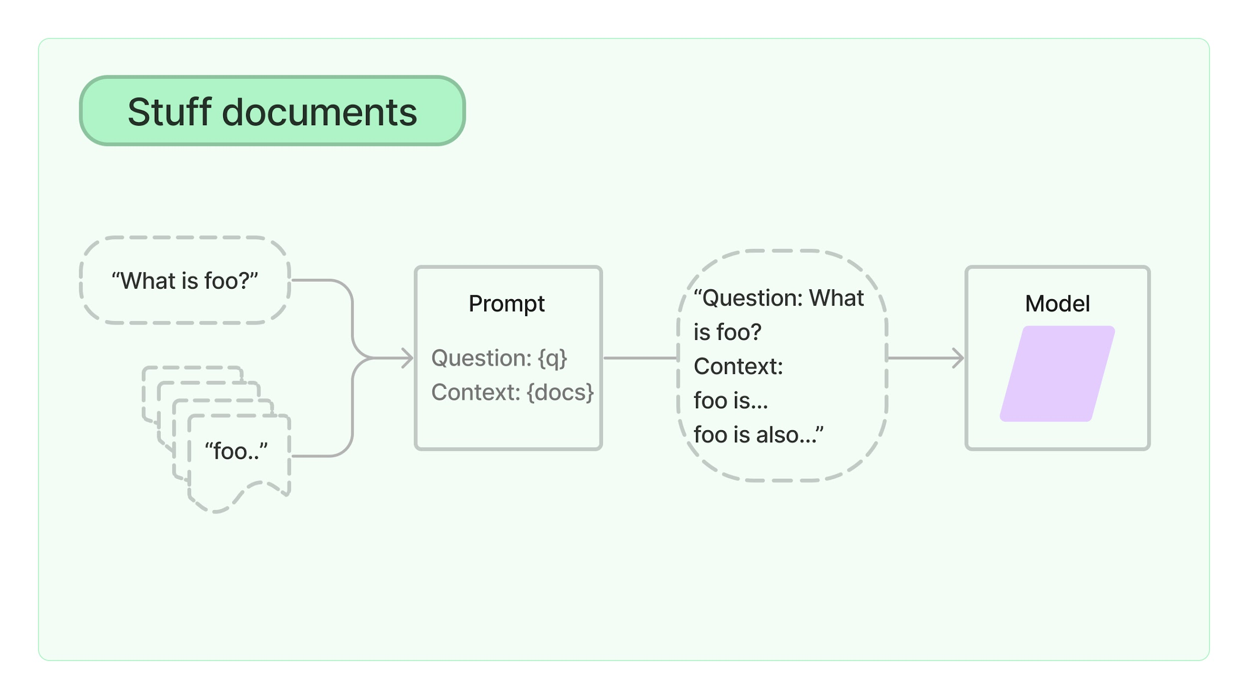
Stuff documents
https://python.langchain.com/v0.1/docs/modules/chains/document/stuff/
'모든 문서' 를 prompt 에 넣고 model 에 전달하는 방식

Slide 11
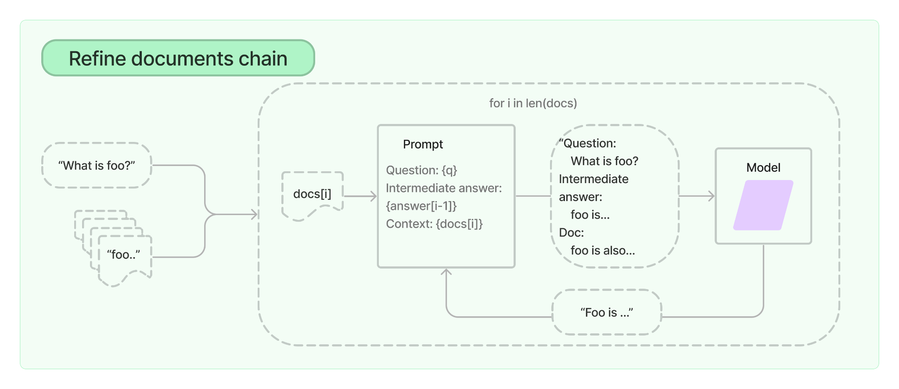
Refine documents chain
https://python.langchain.com/v0.1/docs/modules/chains/document/refine/
1. 입력 document(들) 을 순회(loop) 하면서 답변을 업데이트 해주는 방식
3. document loop 하면서 아래 실행
ex: "document" 를 요약해주세요!
2. document(들)
4. 이때! intermediate answer 를 사용!

Slide 12
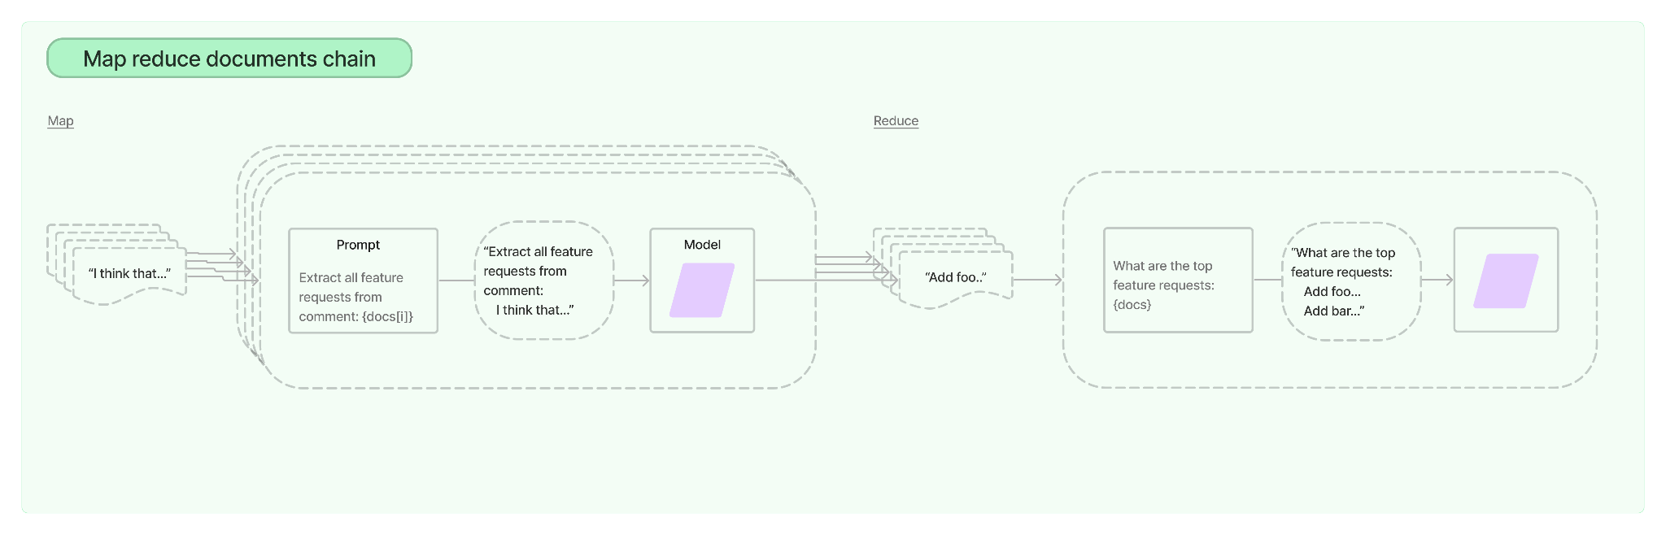
Map reduce documents chain
https://python.langchain.com/v0.1/docs/modules/chains/document/map_reduce/

Slide 13
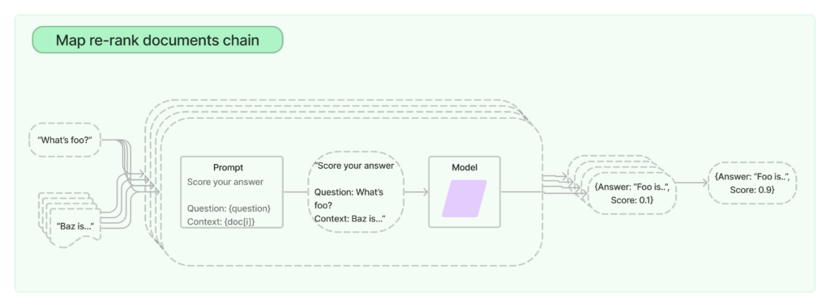
Map re-rank documents chain
Map Re-Rank Chain은 문서 검색 및 정렬 방식 중 하나로, 여러 문서를 LLM에 하나씩 전달하여 점수를 매기고, 그 점수를 기준으로 최종적으로 가장 관련성 높은 문서를 선택하거나 정렬하는 체인 구조
1."Map" 단계: 각 문서에 대해 LLM이 '질문'과의 관련도를 평가하고 점수(유용한정도)를 매김.
3. "Re-Rank" 단계: 모든 문서의 점수를 비교해 가장 관련 있는 문서를 상위에 올림.
2. 이렇게 만들어진 모든 답변과 점수는 다음 prompt 에 입력되고 LLM 에 전달된뒤

